Slide 1
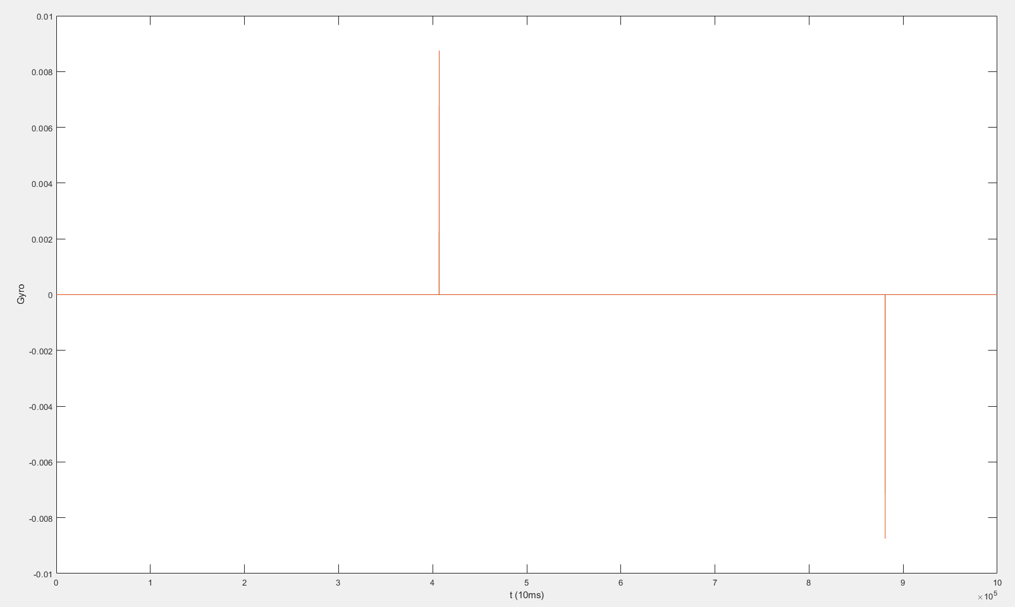
Mô phỏng gyro khi chỉ có bias instability

Slide 2
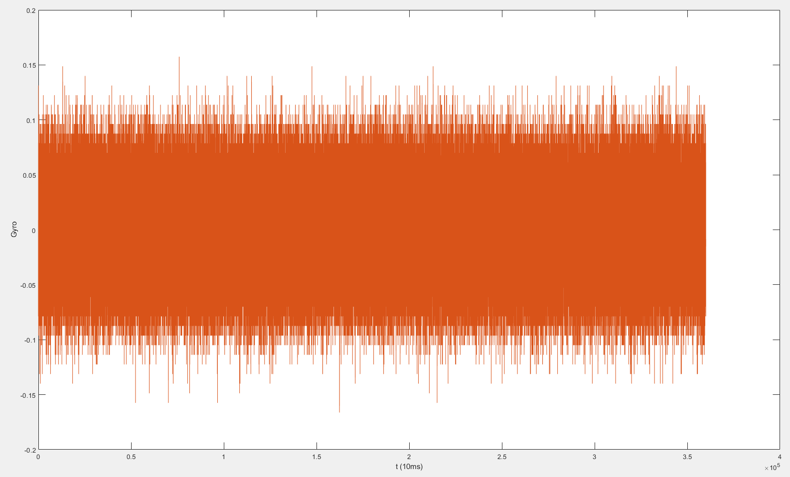
Mô phỏng gyro khi chỉ có arw

Slide 3
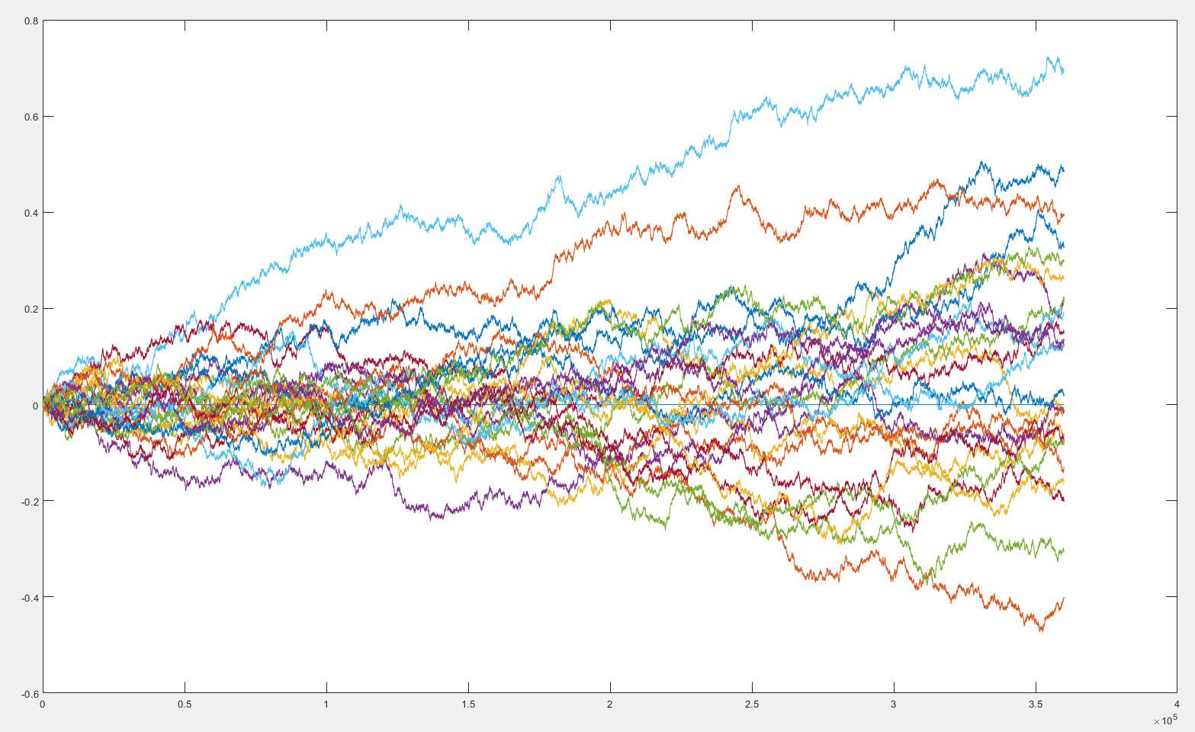
Góc khi tính bằng tích phân gyro chỉ có nhiễu ARW

Slide 4
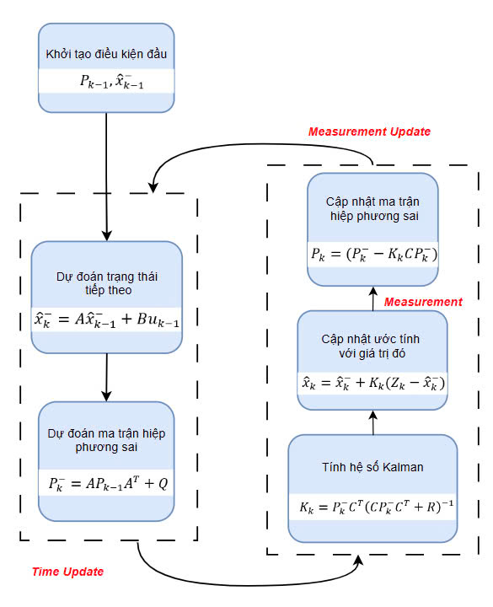
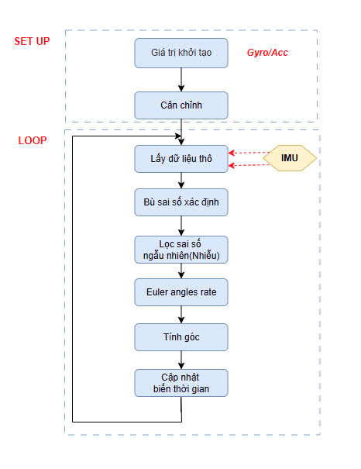
Kalman filter
Luồng chương trình chính

Slide 5
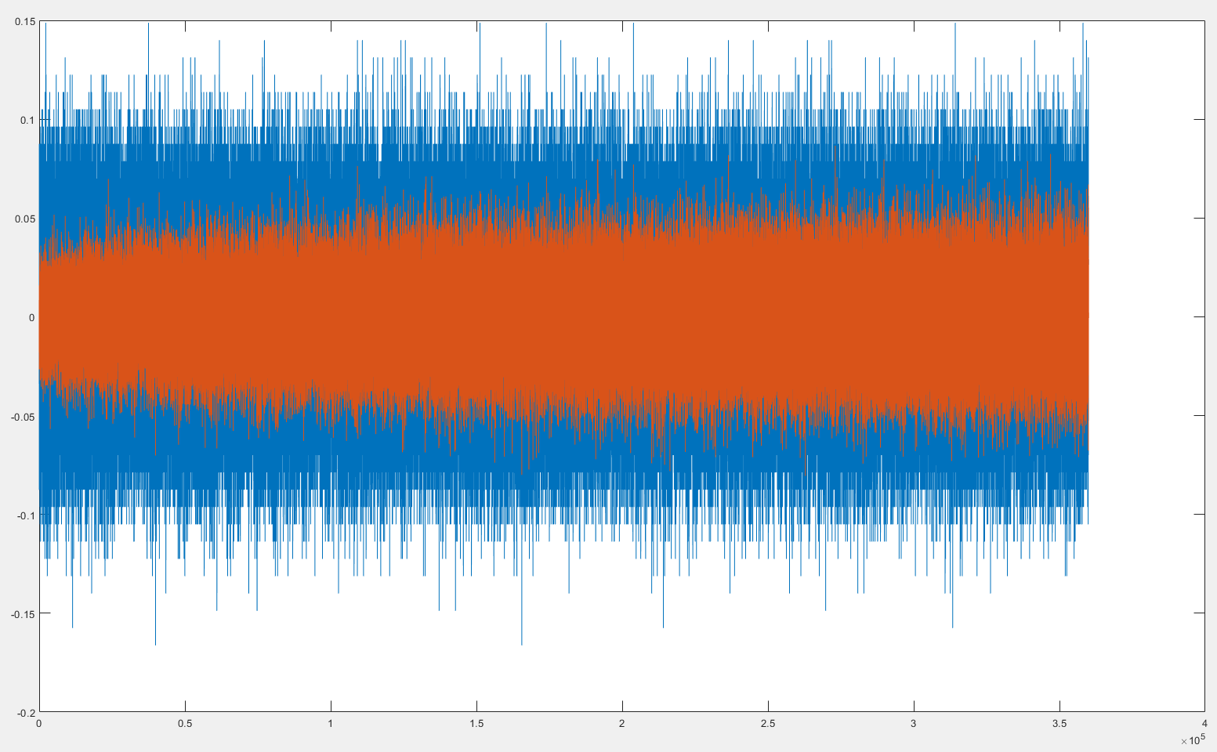
Gyro mô phỏng và gyro sau lọc

Slide 6
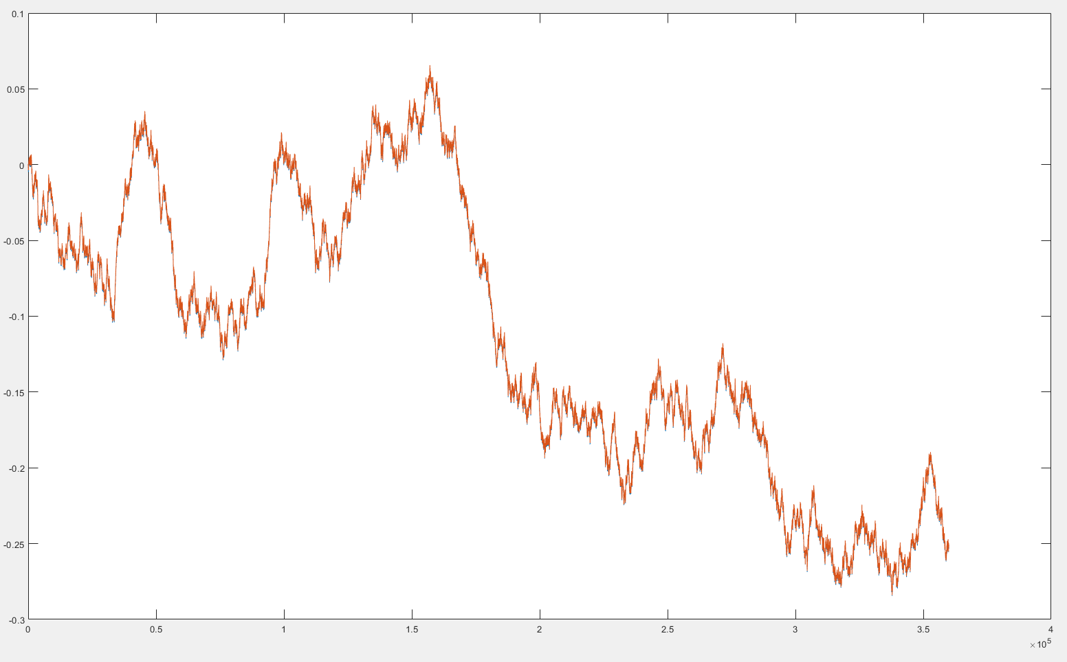
Góc mô phỏng

Slide 7
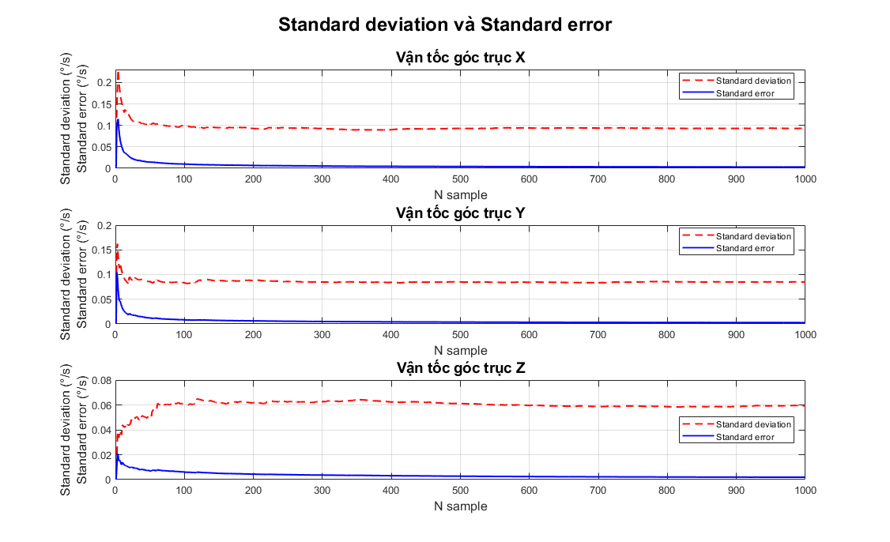
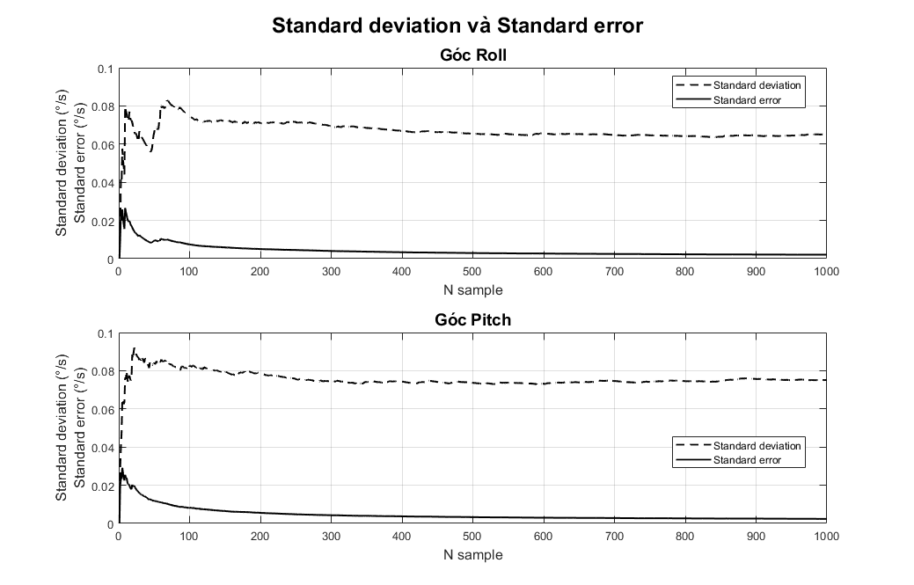
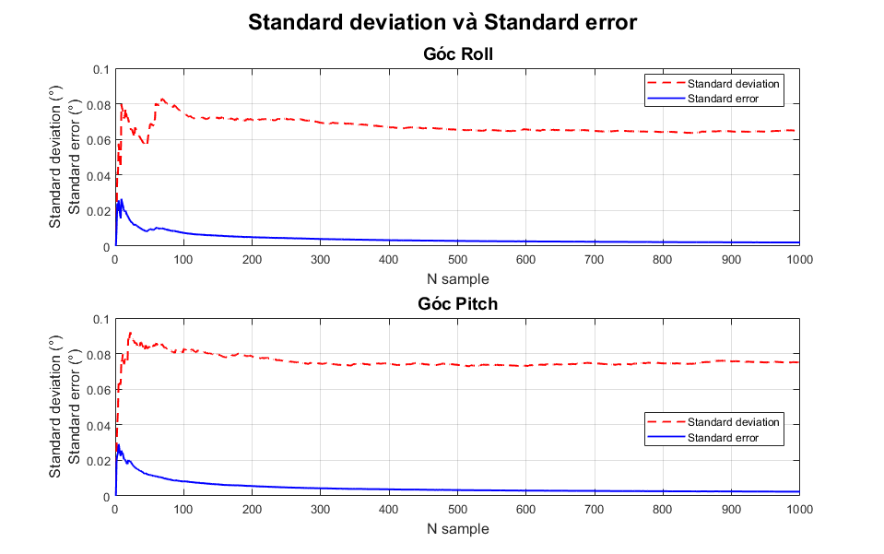
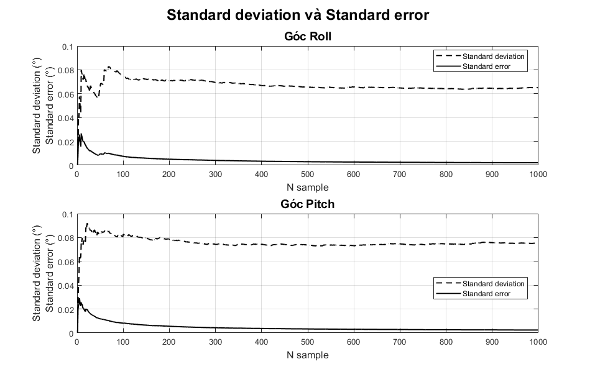

Slide 8
